Slide 1
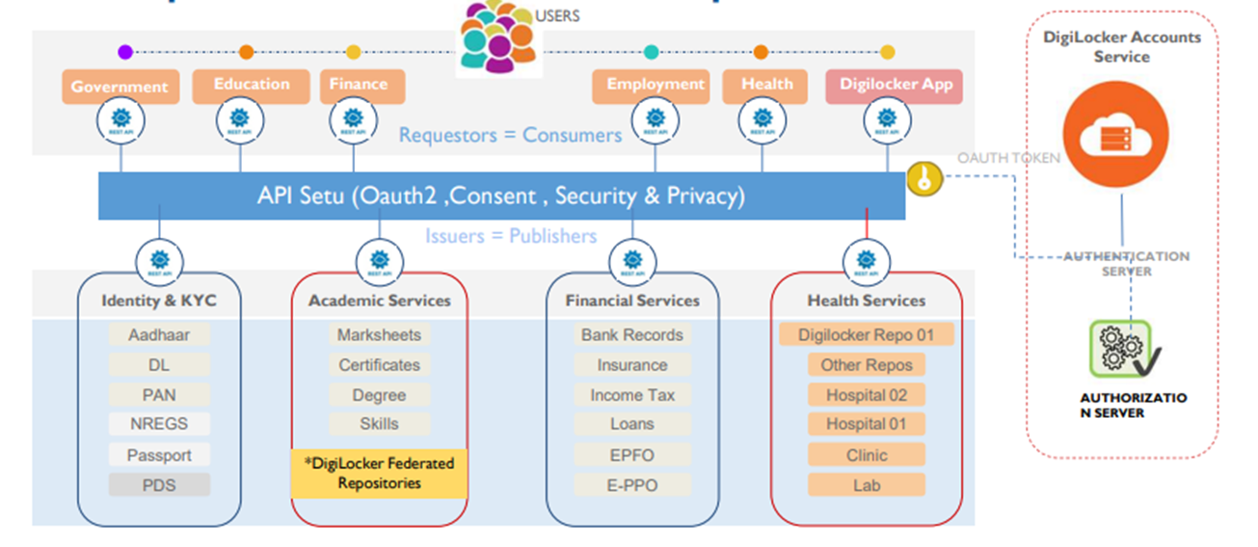
５．最近の動き
2015年、「オープンAPI政策」を発表（電子情報技術省）
すべての政府機関は電子政府アプリ・システムのAPIを発行・公開する義務
その関連で2020年に「オープンAPIプラットフォーム（API Setu）」プロジェクト開始
APIディレクトリ作成、APIの提供者と利用者をつなぐ単一プラットフォーム構築

